Slide 1
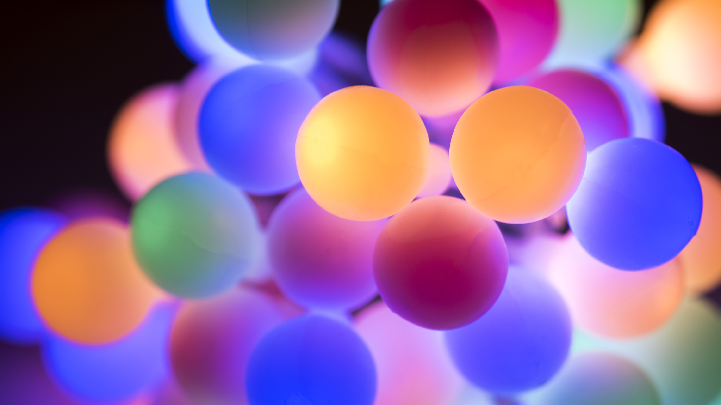
Презентация за празниците
От Любомир Велков

Slide 2
Великден
Великден (Възкресение Христово) е денят, в който християните честват Възкресението на Сина Божи Исус Христос.
В християнската религия на Възкресение Христово (Великден) се чества възкръсването на Исус Христос. То е на третия ден, след като Христос е разпънат на кръст и погребан. Празната гробница е видяна от жените мироносици, посетили гроба. След това Исус Христос се явява на Мария Магдалена, а после и на апостолите.
Католическата и Протестантската църква също отбелязват Възкресение Христово.

Slide 3
Великден
Великденските яйца са специално боядисани или нарисувани яйца, които се поднасят на Великден, през пролетта. Най-важният цвят е червеният. Освен в други цветове, яйцата могат да се боядисват и украсяват с различни орнаменти, лепенки и т.н.

Slide 4
Курбан байрам
Самото поклонение продължава около седмица, празникът на жертвоприношението бележи една от върховните ритуални практики. Тези, които празнуват празника у дома, правят церемония, подобна на тази, която се провежда на същия ден в Мека. Първо се принася в жертва агне или други жертвени животни и месото се приготвя за хранене или като дарение на бедните. Жертвените животни се наричат още курбани – овце, кози, камили, крави и телета. Чете се специална молитва преди жертвоприношението.

Slide 5
Курбан байрам
Мюсюлманският календар се състои от 12 лунни месеца и съдържа около 354 дни, което е с 10 или 11 дни по-малко от слънчевата година. По тази причина дните на мюсюлманските религиозни празници всяка година се преместват относно григорианския календар.
Конкретната дата за празнуване на Курбан байрама зависи от местните обичаи: повечето страни следват датата, установена от Върховния съд на Саудитска Арабия, а тя се изчислява в зависимости от това, дали се вижда Луната на небето малко преди това. В Бангладеш, Индия и Пакистан саудитското решение не се прилага, наблюдението на Луната се прави независимо, вследствие на което в някои години празнуването на Курбан байрама там става в друг ден.

Slide 6
Рамазан байрам
Религиозният празник е единственият ден, в който на мюсюлманите не е разрешено да постят. Празникът чества края на 29 или 30-дневния пост от изгрев до залез слънце по време на целия месец Рамазан. Официално се пада на първия ден от месеца шаууал от ислямския календар, но продължава още няколко дни, като в мюсюлманските страни се признават 2 – 4 дни за неработни.

Slide 7
Пасха
Пасха е посветен на бягството на евреите от Египет и почитането на Бог като изкупител. По време на празника символично се преповтарят моменти от последната вечер преди бягството. Самото събиране около празничната трапеза се нарича Седер, следващите 5 дни се наричат „полупразници“. По времето на Втория храм всяка група поклонници първо отнасяла там жертвено животно, обикновено агне или яре, които след това се изпичали на открито и се ядели с безквасен хляб, докато се преразказва историята на изхода от Египет.

Slide 8
Коледа
Рождество Христово, също Коледа, е един от най-големите християнски празници. На него християните честват раждането на Сина Божий Исус Христос. Според Евангелието от Лука това станало в град Витлеем, провинция Юдея. Православните християни честват Рождество Христово. При католиците и протестантите Рождество е най-почитаният празник.

Slide 9
Коледа
В ранното християнство празникът Рождество Христово няма устойчива дата. Източните Църкви празнували това събитие на Богоявление (6 януари) още по времето на император Константин Велики, преди 336 г. В 3 век Ориген увещава християните да не го празнуват на този ден, като посочва, че на този ден праведният Йов и пророк Еремия скърбели (Йов 14:4; Еремия 20:14).

Slide 10
Благодаря за вниманието!
Информация:https://bg.wikipedia.org/wiki/

